Slide 1

移动终端下环境星遥感数据共享机制的研究与应用
导师：沈夏炯教授
  专业：计算机应用技术
  学生：徐 勇
  学号：104753110888
  答辩时间：2014年5月11日
Notes:
各位评审老师好，我是徐勇，2011年保送本校计算机应用技术专业，我的导师是沈夏炯教授。 我的论文题目是《移动终端下环境星遥感数据共享机制的研究与应用》

Slide 2
答辩提纲
一
论文选题背景
二
论文主要解决问题
三
论文主要研究内容
四
总结与展望
五
发表的论文与参入项目
Notes:
我将从论文选题背景、论文主要解决问题、论文主要研究内容及总结与展望等5方面对论文进行讲述。

Slide 3
一、论文选题背景
移动终端的共享需求
移动终端在普通大众生活中越来越普及，以移动终端为平台的环境星遥感数据共享发展相对滞后，普通大众对环境星遥感数据共享的需求却越来越强烈。
共享服务提供的环境
环境星遥感数据共享的大环境是一个应用技术中心和三个行业（环保、海洋和林业）终端，即一个云中心加三个云端。应用技术中心原有的一套遥感业务处理系统具有封闭性、人工干预性强、操作流程复杂等特点，已经不能满足大环境的需求，因此，需要对原有遥感业务处理系统进行接口的改进。
Notes:
2012年4月 工业和信息化部电信研究院发布了一份 移动终端白皮书
在移动终端上的环境星遥感数据共享，目前受到的关注程度不大，随着移动终端的普及，以及环境星遥感数据应用的进一步扩展，普通大众对遥感数据共享的需求越来越迫切，本文的研究为这种需求提供一种解决参考。

Slide 4
二、论文主要解决的问题
改进遥感数据处理系统的接口
应用技术中心原有的一套遥感数据处理系统不能满足技术中心加行业终端的环境生产需要，为移动终端的遥感数据共享提供遥感产品数据的业务逻辑支撑。
共享的灵活性和动态性
环境星遥感产品数据由遥感算法和遥感影像数据经过遥感产品生产过程产生，在传统的遥感数据共享方式中，这一动态生产过程发生在用户提交共享请求之前，这种方式带来的问题是用户请求共享的产品数据缺少自主选择性及获得的产品数据类型有限。
Notes:
2012年4月 工业和信息化部电信研究院发布了一份 移动终端白皮书
在移动终端上的环境星遥感数据共享，目前受到的关注程度不大，随着移动终端的普及，以及环境星遥感数据应用的进一步扩展，普通大众对遥感数据共享的需求越来越迫切，本文的研究为这种需求提供一种解决参考。

Slide 5
三、论文主要研究内容
改进遥感数据处理系统的接口
设计数据共享机制模型的结构和操作
验证共享机制的可行性
Notes:
本文针对以上两个问题，分别进行研究，得出本文三方面的研究内容。

Slide 6
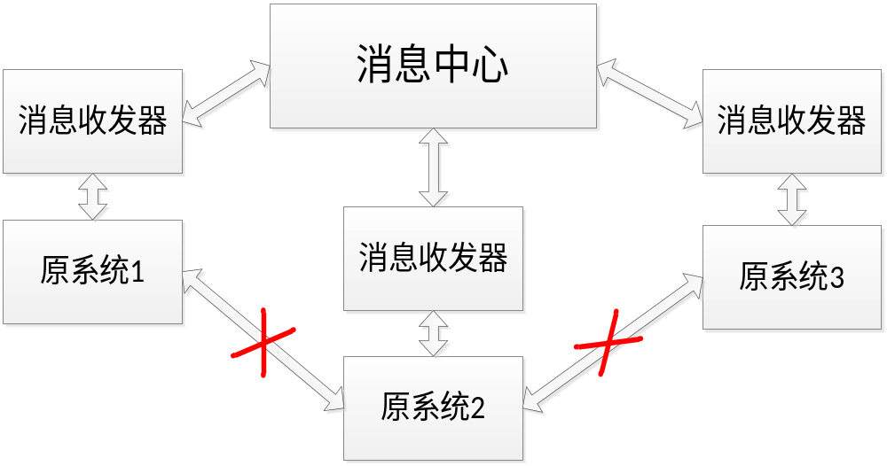
三、论文主要研究内容
改进遥感数据处理系统的接口
消息中心的设计

Slide 7
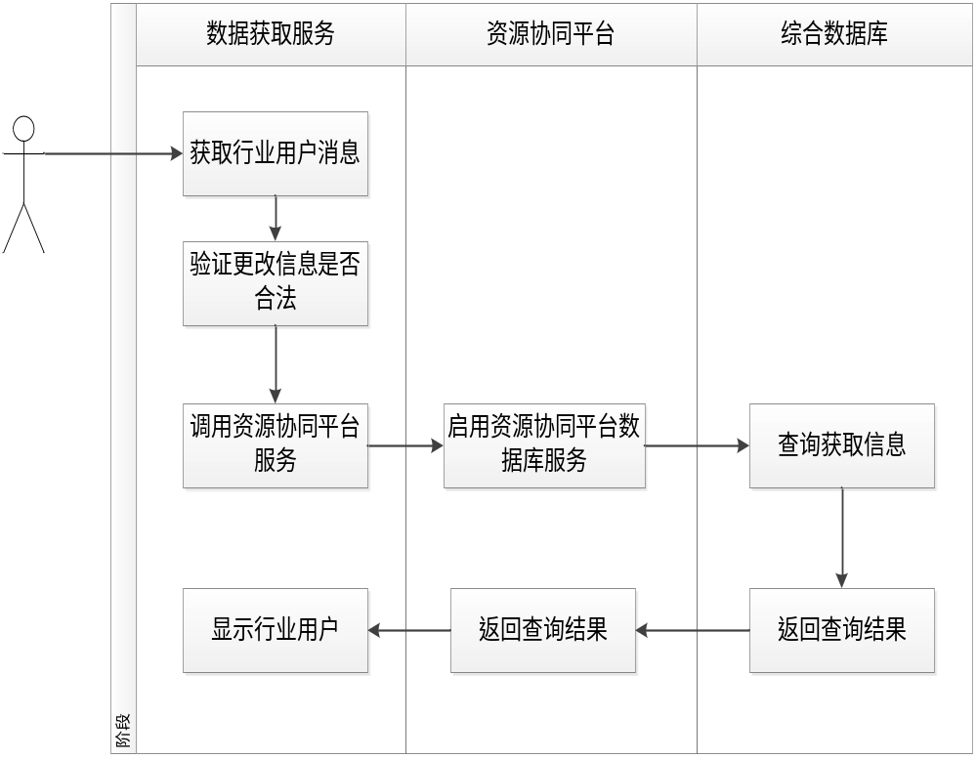
三、论文主要研究内容
改进遥感数据处理系统的接口
第一步：系统获取用户发送的消息请求；
第二步：将获取的消息解析请求并转发至资源协同平台并向应用技术中心执行该请求；
第三步：将查询的反馈结果反馈给资源协同平台；
第四步：将该查询后的信息反馈给用户。
Notes:
消息转发流程

Slide 8
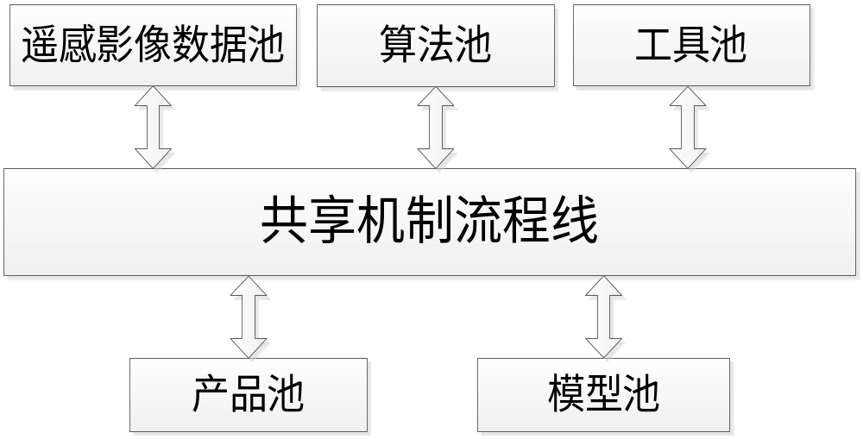
三、论文主要研究内容
设计数据共享机制模型的结构和操作
数据共享池结构
Notes:
数据池是存储遥感数据的一种数据结构，不同类型的遥感数据存储在不同的数据池中。数据池为用户共享提供数据基础，各种数据池通过共享机制流程线来统一管理控制。对不同类型的数据池，其具体组成不一致，造成这种不一致的根源是不同遥感数据类型有不同的组织方式。数据池通过对各种类型的遥感数据进行统一描述，来抽象出系统中所有遥感数据的统一描述形式。

Slide 9
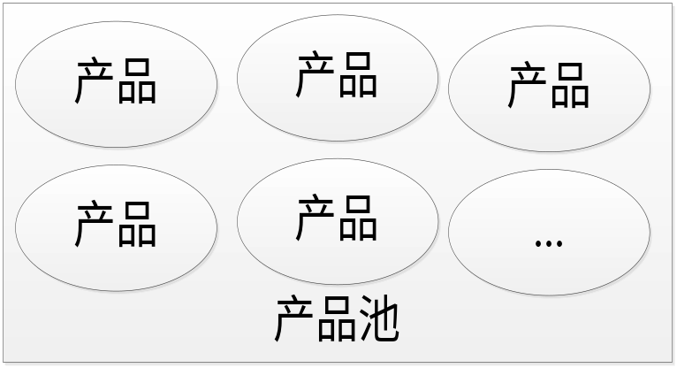
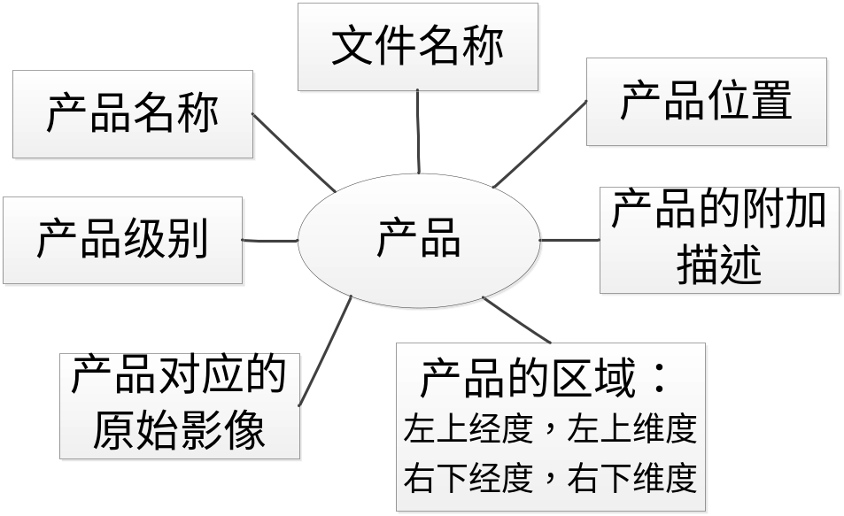
三、论文主要研究内容
设计数据共享机制模型的结构和操作
以产品池结构描述为例

Slide 10
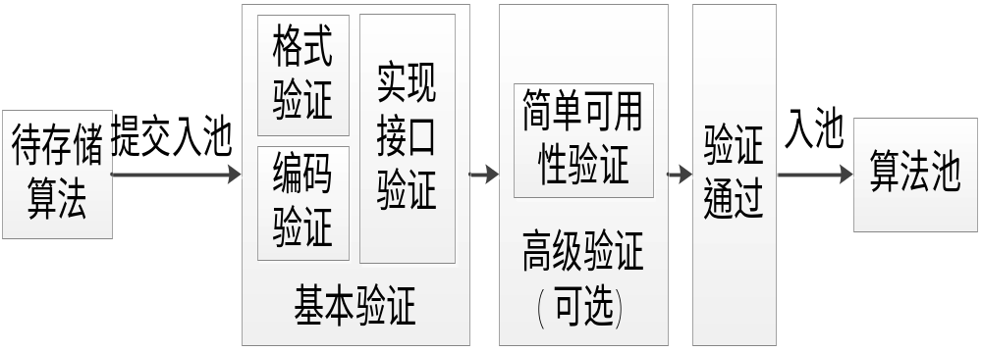
三、论文主要研究内容
设计数据共享机制模型的结构和操作
存储、获取展示、触发生产三个操作
算法存储流程
Notes:
存储数据操作为系统中数据的来源提供了操作支持。虽然存储时对存储的数据进行了技术上的验证，但是，还是不能完全保证存储数据的准确性和可用性。因此，为了对存储的算法、模型、遥感影像数据进行进一步的控制，进行此操作的用户需要系统赋予相应级别的权限。

Slide 11
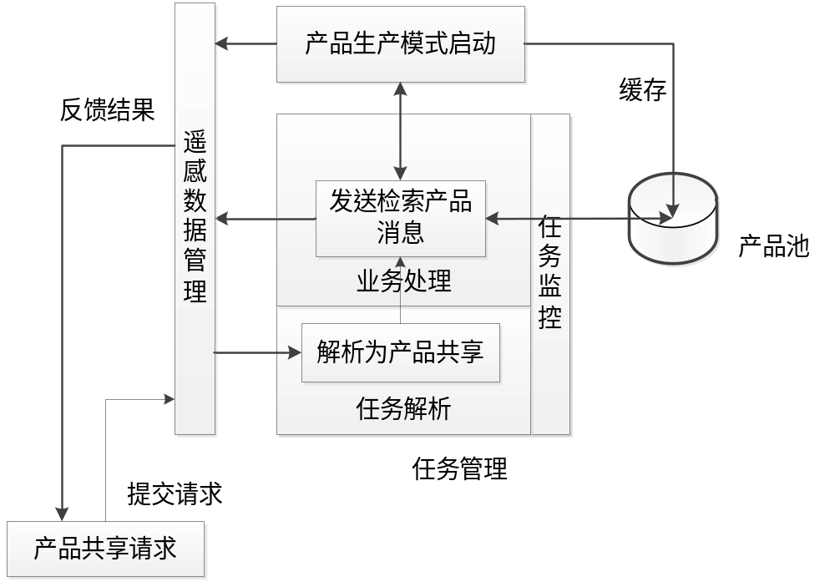
三、论文主要研究内容
设计数据共享机制模型的结构和操作
存储、获取展示、触发生产三个操作
触发生产
Notes:
终端用户提交产品共享请求，用户的请求首先被遥感管理总体接收，并将消息转发给任务管理，并解析其请求，解析之后由业务处理部分来处理。业务处理部分发送检索产品的消息给负责存储的模块，存储模块查询产品库，若是产品库中存在该产品，则业务处理将产品反馈给遥感数据管理，其再反馈给用户；若是产品库中不存在该产品，则业务处理向遥感数据处理平台发送通知，启动产品生产模式，产品生产结束后，向产品库中缓存一份，同时将结果反馈给遥感数据管理，其再转给前端用户。

Slide 12
三、论文主要研究内容
验证共享机制的可行性
验证对比指标
共享请求响应时间、遥感数据精度
验证对比共享数据类型
环境星遥感原始影像数据、环境星遥感产品数据
验证对比结果
1.得出的遥感数据精度与传统共享方式几乎一致；
2.同等条件，对用户共享的某一类遥感产品数据，传统共享方式不能响应用户的共享请求，而机制模型下的共享方式能够响应用户的共享请求。

Slide 13
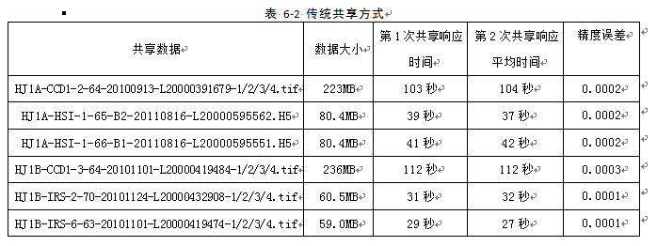
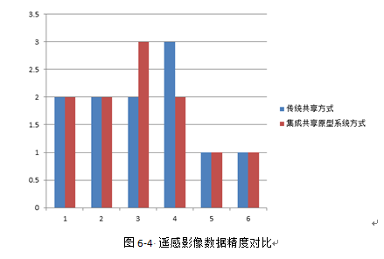
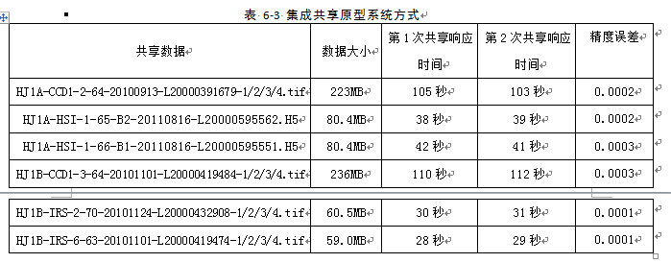
三、论文主要研究内容
验证共享机制的可行性
环境星遥感原始影像共享对比

Slide 14
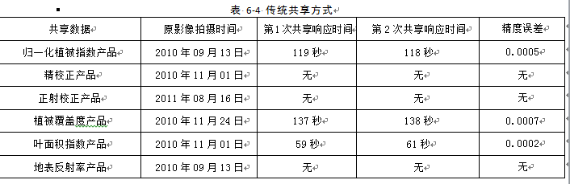
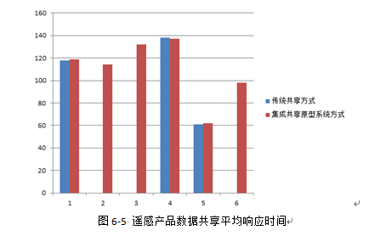
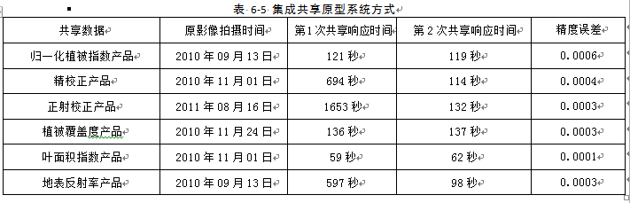
三、论文主要研究内容
验证共享机制的可行性
环境星遥感产品数据共享对比

Slide 15
四、总结与展望
总结
对已存在的遥感数据处理系统的接口进行重新设计，使该系统为共享原型系统提供遥感业务处理支撑。
提出遥感数据共享机制模型。从模型的结构和操作两个方面分别进行设计，以满足移动终端平台下环境星遥感数据共享的实际需求。
下一步工作
高并发连接问题。
优化原型系统的功能，使其更加完善。

Slide 16
五、发表的论文与参入项目
学术论文
1. Bing Zhou, Guan-Feng Wu, Yong Xu, Jia-guo Li, Yang Liu. A Visual Dataflow Model for the Process Flow of Remote Sensing Products[J]. Intelligent Computing Theories. 9th International Conference, ICIC 2013,Nanning,China,July 2013 Proceedings.482-489.
2. 乔保军，王玉璟，徐勇. 基于Push-Model的遥感生态产品生产监控的设计与实现[J]. 计算机时代.2014(3):20-23.
参入项目
1.生态环境遥感产品生产分系统，2010.6 - 2011.11
2.神东矿区卫星遥感监测业务化运行系统，2011.11 – 2012.6
3.GF应用集成原型系统，2012.5 - 2013.9
4.廊坊卫星遥感数据处理中心示范系统，2013.7 - 2013.10

Slide 17

致谢
致 谢
感谢计算机学院的培养！
欢迎各位专家批评指正！

